Slide 1

督導與牧養

Slide 2
第1章、
教會管理的原則

Slide 3
Discipleship Ministry
壹、「團隊服事」和「團隊牧養」
出埃及記18:13-27
組織
哥林多前書12:14-21,27
肢體
貳、教會管理的方向

Slide 4
Discipleship Ministry
團隊服事四層面：
倚靠上帝、教導上帝的話(出18:19-20)
一、人才選拔及訓練(出18:21)
二、權力委任(出18:22)
三、工作指示(出18:22)
四、控制範圍(出18:22)

Slide 5
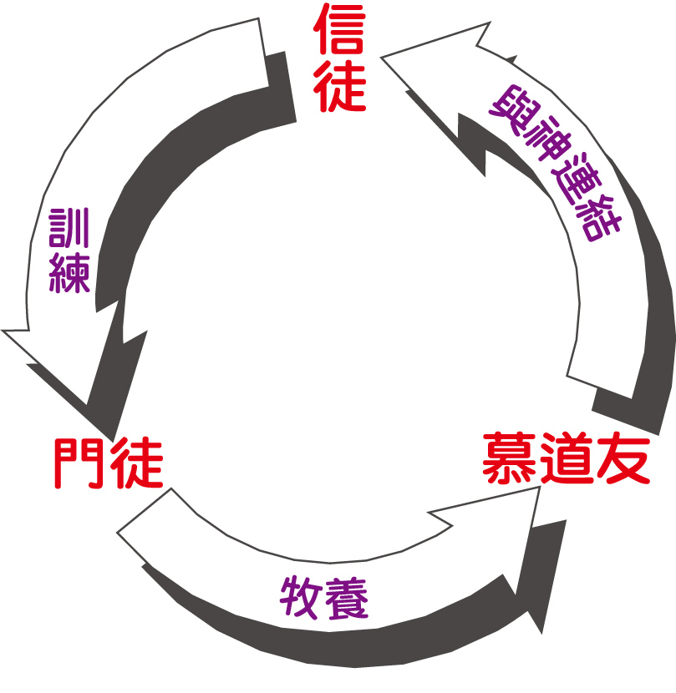

Discipleship Ministry
參、牧養就是建立「連結關係」

Slide 6
第2章、
方向比速度重要

Slide 7

Discipleship Ministry
沒有上帝的引導，
人民就放蕩無羈。
箴言29:18
南轅北轍

Slide 8
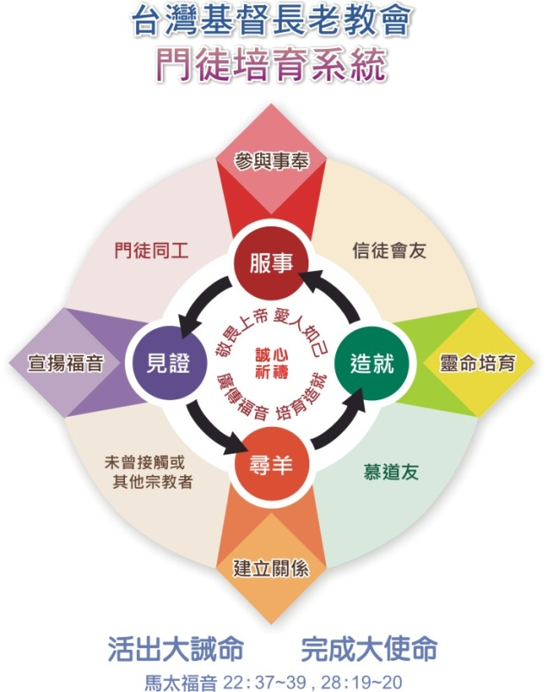
Discipleship Ministry
壹、核心價值
貳、活出大誡命
完成大使命

Slide 9
第3章、
牧養策略

Slide 10


Discipleship Ministry
壹、環環相扣的牧養

Slide 11

Discipleship Ministry
牧養督導
會議式督導：小會、牧養會議、團契(牧區)會議
走動式督導：牧師(教牧團隊)、牧養長老、會長(區長)實際參與在聚會

Slide 12

Discipleship Ministry
一、會議式督導
1.小會
2.牧養會議
3.團契(牧區)會議

Slide 13

Discipleship Ministry
二、走動式督導
牧師(教牧團隊)
督導長老(牧養)
會長(區長)

Slide 14

Discipleship Ministry
貳、一領一策略
設定對象，發掘撒該
路加福音19:1-10

Slide 15

Discipleship Ministry
一、冰山理論：
參與聚會(水面冰山)
關懷跟進(水下冰山)

Slide 16
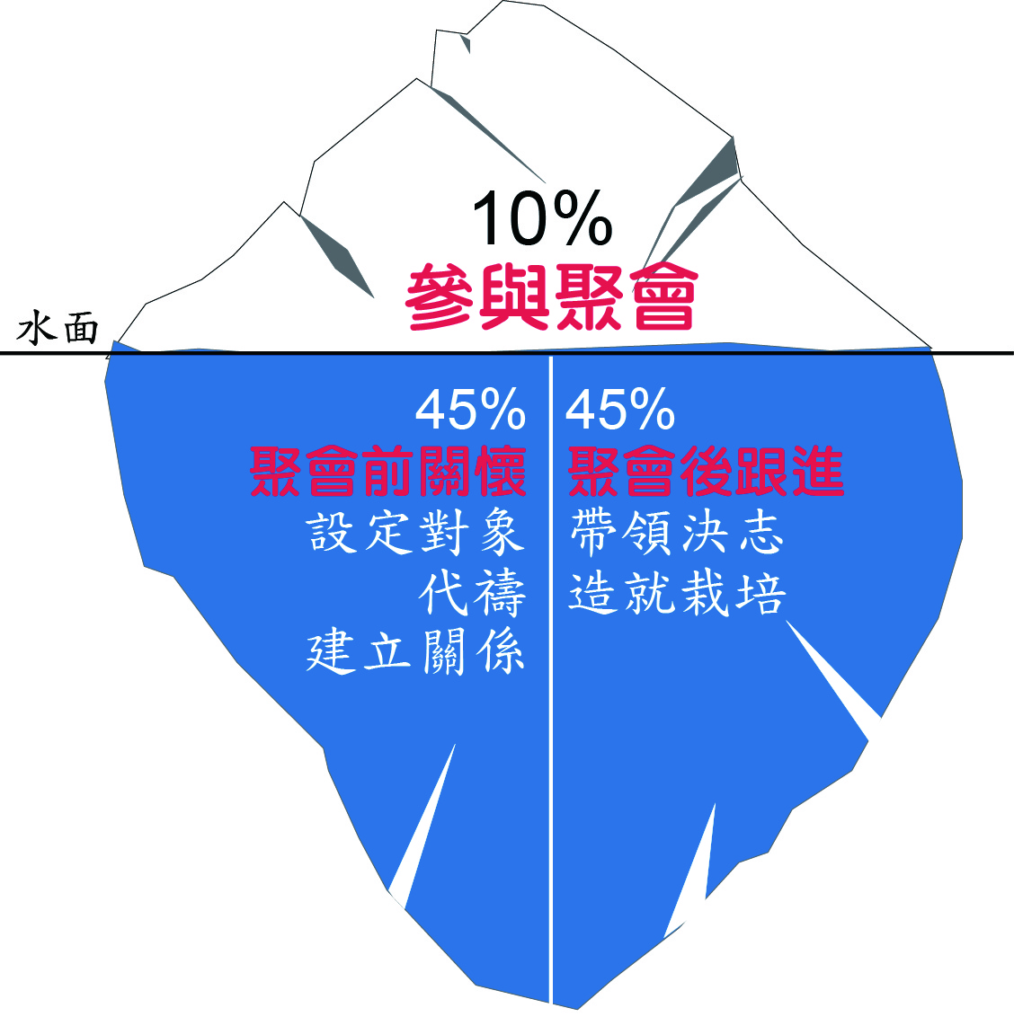
安得烈行動5S

Slide 17
Discipleship Ministry
二、安得烈行動：
約翰福音1:35-42帶領彼得
約翰福音6:1-13帶領孩子
約翰福音12:20-22帶領希臘人

Slide 18
Discipleship Ministry
三、安得烈行動五步驟：
→設定對象 誰是撒該？
→代禱 直到全體都有負擔
→建立關係 關懷333/行動/活動/見證
→決志 個人談道/福音五要…
→栽培 穩定小組生活/主日/受洗

Slide 19
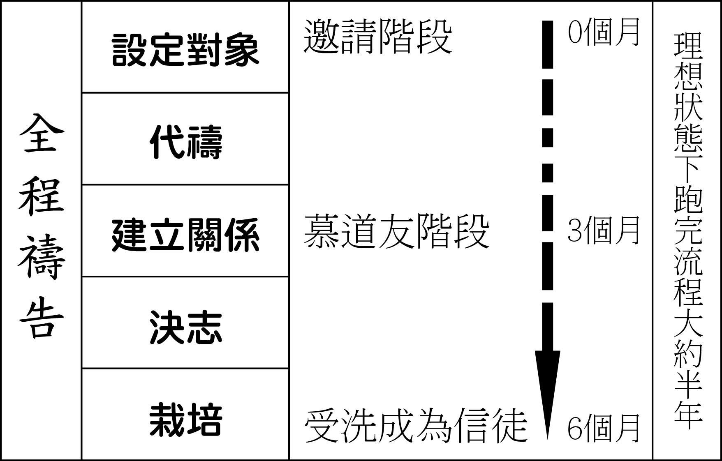
Discipleship Ministry
三、安得烈行動五步驟：
→設定對象
→代禱
→建立關係
→決志
→栽培

Slide 20
第4章、
牧養的執行

Slide 21
Discipleship Ministry
壹、組織架構
小會
指派牧養督導的長老
1.牧養會議：由牧師、督導長老、區長(會長)組成
2.督導各牧區(團契)推動一領一、關懷跟進之概況
3.探訪組、督導《長照關懷紀錄表》《小組回報表》
4.個案討論
牧養會議
牧區會議
1.牧區會議：由區長(會長)、小組長組成，
由督導長老指導
2.督導各小組推動一領一、關懷跟進之概況
3.督導《小組回報表》《小組關懷網》
安排《小組聚會每週計畫表》
小組
1.由三位小組長、同工組成，區長指導
2.推動一領一、關懷跟進
3.建立《小組關懷網》安排《小組聚會每週計畫表》
掌握《小組回報表》

Slide 22
Discipleship Ministry
貳、小組長、同工工作說明
一、帶領小組團隊服事
二、建立《小組關懷網》
安排《小組聚會每週計畫表》
掌握《小組回報表》
三、致力牧養之使命、異象、策略
四、領袖五種角色：
促進者、牧者、督導者、領袖、動員者

Slide 23
Discipleship Ministry
牧養的執行與步驟
督導會議-牧養會議、牧區會議
督導者-走動式督導
督導對象
督導方針(十大方針)
督導方法

Slide 24
第5章、
監督(督導)

Slide 25

Discipleship Ministry
壹、長老會的體制：
教導的長老、治理的長老

Slide 26

Discipleship Ministry
貳、牧養與督導
一、關懷跟進
1.一般關懷：
由團契、小組進行
使用《小組回報表》

Slide 27


Discipleship Ministry
2.長照關懷：
由探訪組進行
使用《長照關懷紀錄表》
3.特殊關懷：
由牧師、長老進行

Slide 28
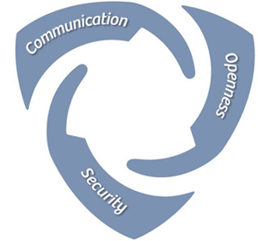
Discipleship Ministry
二、督導
1.督導者：
牧師、牧養部門長老、區長(會長)
2.督導方針(十大方針)
Interpersonal communication
Organizational communication
Openness to experience
Openness attitude
Security partners
Security boundaries

Slide 29
Discipleship Ministry
1.安排及執行《小組聚會每週計畫表》。
2.設定對象：建立及落實《小組關懷網》
3.代禱：
4.建立關係—關懷行動：落實小組一領一關懷網。
新人關懷333、主日新人招待
5.靈修生活：聚會中安排靈修分享、個人見證。
6.安得烈行動5步驟：
7.關懷活動：掌握《小組回報表》
8.決志—個人談道。
9.環環相扣，上傳下達：傳遞異象，參與服事。
10.栽培—師徒傳承、倍加領袖：

Slide 30
Discipleship Ministry
Q&A

